Slide 1

KDD CUP of Fresh Air
M10615079 – 吳政育
M10615090 – 吳澤鑫

Slide 2
問題分析
過去幾年，北京等許多大城市的空氣污染日益嚴重。
直徑小於或等於2.5μm的顆粒（稱為PM2.5）可以深入人體肺部並進入血管，導致DNA突變，癌症，中樞神經系統損傷和過早死亡。
準確監測和預測PM2.5和其他空氣顆粒的濃度變得越來越重要。
通過精確預測空氣污染，公眾和政府可以做出適當的決定。
給予前幾天觀測站所測出的特徵，進行後兩天的PM2.5預測

Slide 3
data描述
PM2.5
PM10
NO2
CO
O3
SO2
各觀測站的空氣觀測結果，特徵如下:

Slide 4





工具
Python
Pandas
Numpy
Tensor

Slide 5
使用的feature
PM2.5
PM10
NO2
CO
O3
SO2

Slide 6
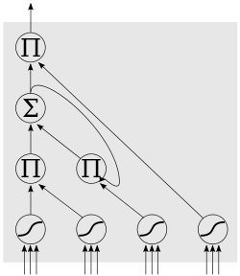
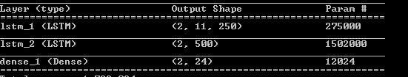
LSTM
Day _5
PM2.5
PM2.5
PM2.5
PM2.5
PM2.5
Day _1
Day _2
Day _3
Day _4
最終方法
前11天的PM2.5預測後一天24小時PM2.5

Slide 7
分數、排名

Slide 8
結果分析
問題
使用random forest ，補缺值。
可能Overfitting，加入L2-norm，可以預防。
將之減掉特徵平均
解決方法
倫敦與北京觀測站的資料，缺少很多應該有的值。
分數有時高有低。
假設某一個特徵過大，該Model的成本函數會被這個特徵所支配。

Slide 9
分工
吳政育 : 資料前處理、Model設計、撰寫PPT
吳澤鑫 : Model設計、資料前處理、撰寫PPT

Slide 10
Thank you
Q & A

